Slide 1

CHÀO MỪNG CÁC CON
ĐẾN VỚI TIẾT HỌC

Slide 2


BÀI 13
YÊU LẮM TRƯỜNG ƠI!
TIẾT 1 – 2
ĐỌC

Slide 3


YÊU CẦU CẦN ĐẠT
1. Đọc đúng, rõ ràng bài thơ
2. Hiểu được ý nghĩa, nội dung bài thơ.
3. Trả lời được các câu hỏi trong bài
3
4

Slide 4


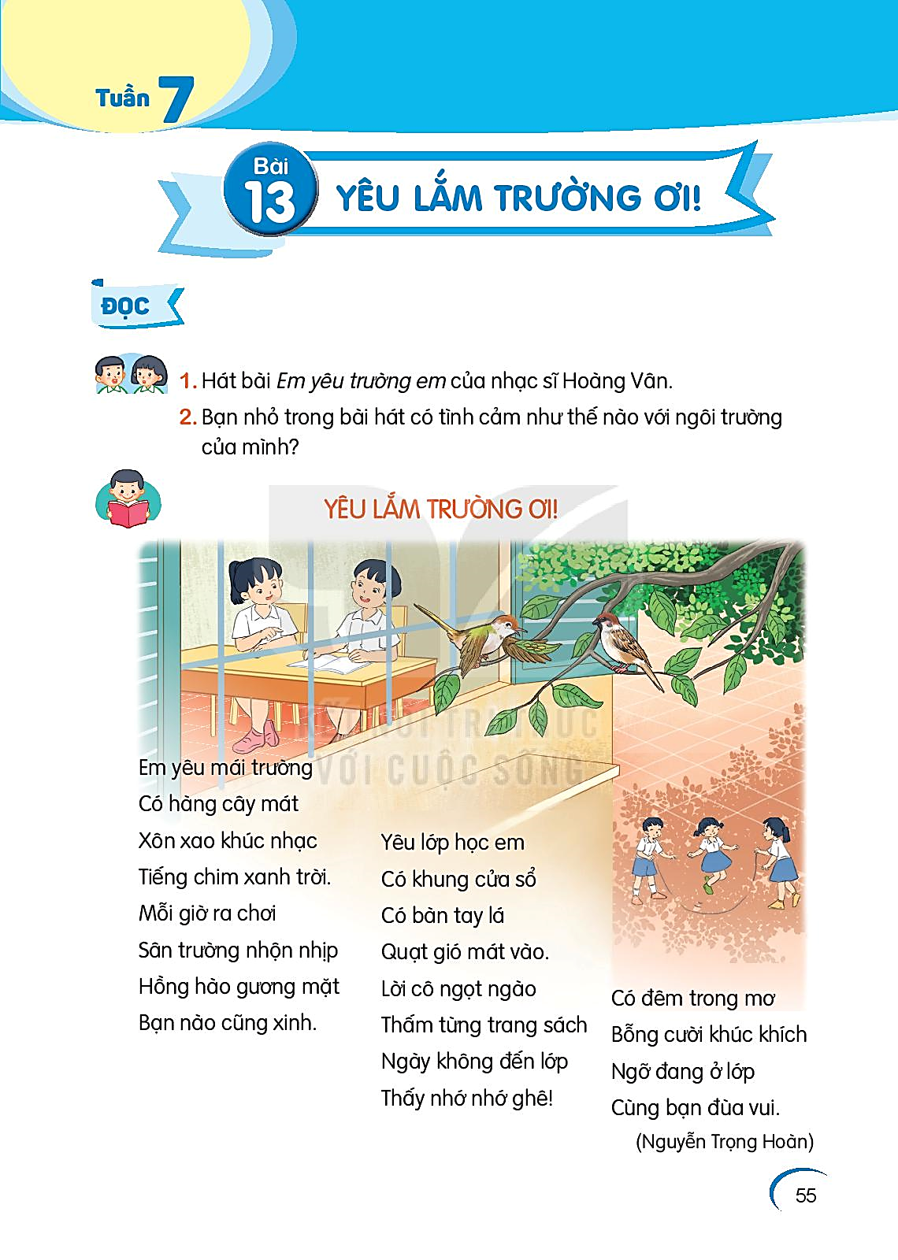
ĐỌC
2. Bạn nhỏ trong bài hát có tình cảm như thế nào với ngôi trường của mình?

Slide 5
ĐỌC
Bức tranh này vẽ gì?

Slide 6
YÊU LẮM TRƯỜNG ƠI!
Em yêu mái trường
Có hàng cây mát
Xôn xao khúc nhạc
Tiếng chim xanh trời.
Mỗi giờ ra chơi
Sân trường nhộn nhịp
Hồng hào gương mặt
Bạn nào cũng xinh.
Yêu lớp học em
Có khung cửa sổ
Có bàn tay lá
Quạt gió mát vào.
Lời cô ngọt ngào
Thấm từng trang sách
Ngày không đến lớp
Thấy nhớ nhớ ghê!
Có đêm trong mơ
Bỗng cười khúc khích
Ngỡ đang ở lớp
Cùng bạn đùa vui.
1
3
5
2
4

Slide 7
YÊU LẮM TRƯỜNG ƠI!
Em yêu mái trường
Có hàng cây mát
Xôn xao khúc nhạc
Tiếng chim xanh trời.
1
xôn xao: từ để tả âm thanh, tiếng động đến từ nhiều phía, xen lẫn nhau.

Slide 8
Mỗi giờ ra chơi
Sân trường nhộn nhịp
Hồng hào gương mặt
Bạn nào cũng xinh.
2
nhộn nhịp: không khí đông vui, có nhiều người qua lại hoặc cùng tham gia hoạt động.

Slide 9
Yêu lớp học em
Có khung cửa sổ
Có bàn tay lá
Quạt gió mát vào.
3
Lời cô ngọt ngào
Thấm từng trang sách
Ngày không đến lớp
Thấy nhớ nhớ ghê!
4

Slide 10
Có đêm trong mơ
Bỗng cười khúc khích
Ngỡ đang ở lớp
Cùng bạn đùa vui.
5
khúc khích: Tiếng cười nhỏ, liên tiếp, thể hiện sự thích thú.

Slide 11
YÊU LẮM TRƯỜNG ƠI!
1
Em yêu mái trường
Có hàng cây mát
Xôn xao khúc nhạc
Tiếng chim xanh trời.
Mỗi giờ ra chơi
Sân trường nhộn nhịp
Hồng hào gương mặt
Bạn nào cũng xinh.
Yêu lớp học em
Có khung cửa sổ
Có bàn tay lá
Quạt gió mát vào.
Lời cô ngọt ngào
Thấm từng trang sách
Ngày không đến lớp
Thấy nhớ nhớ ghê!
Có đêm trong mơ
Bỗng cười khúc khích
Ngỡ đang ở lớp
Cùng bạn đùa vui.
3
5
2
4

Slide 12




Luyện đọc nhóm

Slide 13


Tiêu chí đánh giá:
Đọc đúng, to, rõ ràng.
Ngắt nghỉ đúng nhịp thơ.

Slide 14


Thi đọc

Slide 15
YÊU LẮM TRƯỜNG ƠI!
1
Em yêu mái trường
Có hàng cây mát
Xôn xao khúc nhạc
Tiếng chim xanh trời.
Mỗi giờ ra chơi
Sân trường nhộn nhịp
Hồng hào gương mặt
Bạn nào cũng xinh.
Yêu lớp học em
Có khung cửa sổ
Có bàn tay lá
Quạt gió mát vào.
Lời cô ngọt ngào
Thấm từng trang sách
Ngày không đến lớp
Thấy nhớ nhớ ghê!
Có đêm trong mơ
Bỗng cười khúc khích
Ngỡ đang ở lớp
Cùng bạn đùa vui.
3
5
2
4

Slide 16

Tìm hiểu bài

Slide 17
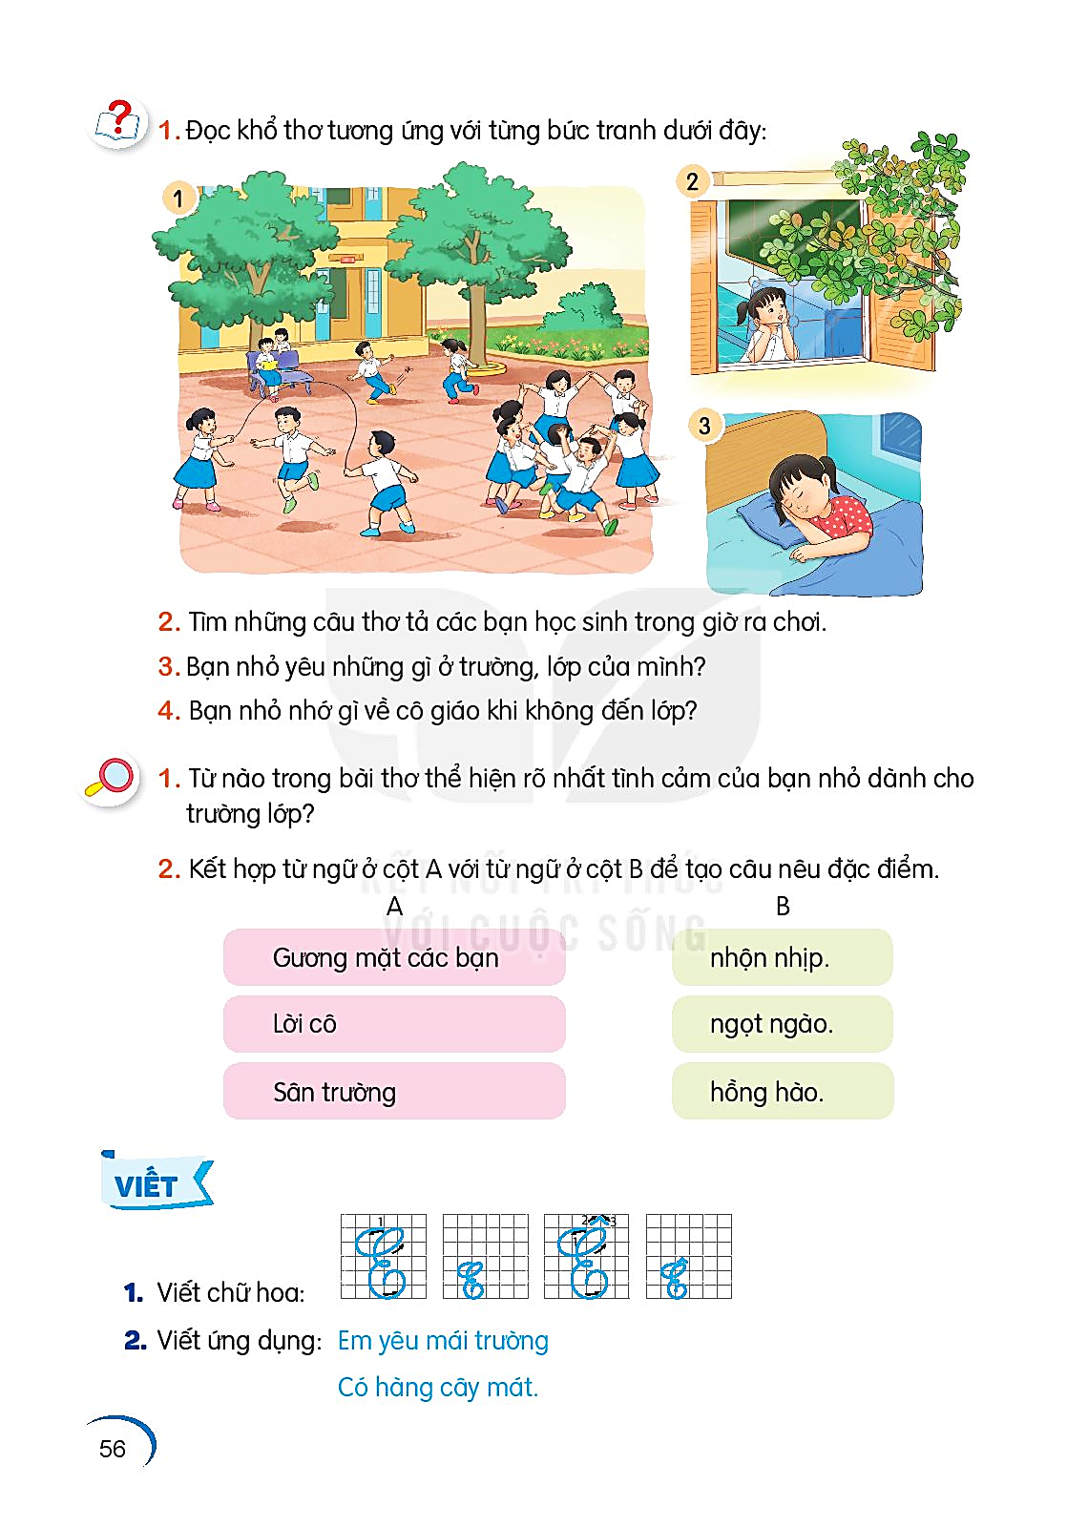
1. Đọc khổ thơ tương ứng với từng bức tranh dưới đây:

Slide 18

Mỗi giờ ra chơi
Sân trường nhộn nhịp
Hồng hào gương mặt
Bạn nào cũng xinh.

Slide 19

Yêu lớp học em
Có khung cửa sổ
Có bàn tay lá
Quạt gió mát vào.

Slide 20

Có đêm trong mơ
Bỗng cười khúc khích
Ngỡ đang ở lớp
Cùng bạn đùa vui.

Slide 21
2. Tìm những câu thơ tả các bạn học sinh trong giờ ra chơi.
Mỗi giờ ra chơi
Sân trường nhộn nhịp
Hồng hào gương mặt
Bạn nào cũng xinh.

Slide 22
3. Bạn nhỏ yêu những gì ở trường lớp của mình?
Em yêu mái trường
Có hàng cây mát
Xôn xao khúc nhạc
Tiếng chim xanh trời
Yêu lớp học em
Có khung cửa sổ
Có bàn tay lá
Quạt gió mát vào.
Có đêm trong mơ
Bỗng cười khúc khích
Ngỡ đang ở lớp
Cùng bạn đùa vui.
Mỗi giờ ra chơi
Sân trường nhộn nhịp
Hồng hào gương mặt
Bạn nào cũng xinh.
Lời cô ngọt ngào
Thấm từng trang sách
Ngày không đến lớp
Thấy nhớ nhớ ghê!

Slide 23

4. Bạn nhỏ nhớ gì về cô giáo khi không đến lớp?
Lời cô ngọt ngào
Thấm từng trang sách
Ngày không đến lớp
Thấy nhớ nhớ ghê!

Slide 24
Nội dung
Tình cảm yêu thương, gắn bó của bạn nhỏ
dành cho ngôi trường, thầy cô và bạn bè.

Slide 25




Luyện đọc lại

Slide 26
Tiêu chí đánh giá:
1. Đọc đúng, to, rõ ràng.
2. Ngắt nghỉ đúng nhịp thơ.
3. Thể hiện được giọng đọc toàn bài, nhấn giọng ở các từ chỉ cảm xúc.

Slide 27
YÊU LẮM TRƯỜNG ƠI!
Em yêu mái trường
Có hàng cây mát
Xôn xao khúc nhạc
Tiếng chim xanh trời.
Mỗi giờ ra chơi
Sân trường nhộn nhịp
Hồng hào gương mặt
Bạn nào cũng xinh.
Yêu lớp học em
Có khung cửa sổ
Có bàn tay lá
Quạt gió mát vào.
Lời cô ngọt ngào
Thấm từng trang sách
Ngày không đến lớp
Thấy nhớ nhớ ghê!
Có đêm trong mơ
Bỗng cười khúc khích
Ngỡ đang ở lớp
Cùng bạn đùa vui.
1
3
5
2
4

Slide 28

Luyện tập theo văn bản đọc

Slide 29


1. Từ nào trong bài thể hiện rõ nhất tình cảm của bạn nhỏ đối với trường lớp?
Thân thiết
Yêu
Gắn bó
Quý mến
* Tìm thêm một số từ ngữ thể hiện tình cảm của em với trường lớp.

Slide 30
2. Kết hợp từ ngữ cột A với từ ngữ cột B để tạo câu nêu đặc điểm.
A B
Gương mặt các bạn
nhộn nhịp.
Lời cô
ngọt ngào.
Sân trường
hồng hào.

Slide 31





Tạm biệt và hẹn gặp lại
các con vào những tiết học sau!

